Slide 1
学会認定輸血看護師資格取得後の 活動報告と試験制度推進について
社会医療法人 明和会 中通総合病院 看護部
上村克子

Slide 2
はじめに
輸血は移植の一種であり、輸血治療を行うには知識と判断力が要求される。特に患者に最も近いところで臨床輸血に関与する看護師には、輸血に関する正しい知識と看護能力が求められている。1)「看護師のための臨床輸血」学会認定・臨床輸血看護師テキスト 第2版 2017.9.10発行
今回学会認定輸血看護師資格取得後の活動報告と試験制度推進について紹介する。
輸血を正しく理解し、チーム医療の中で活躍する看護師が増えることを期待したい。

Slide 3
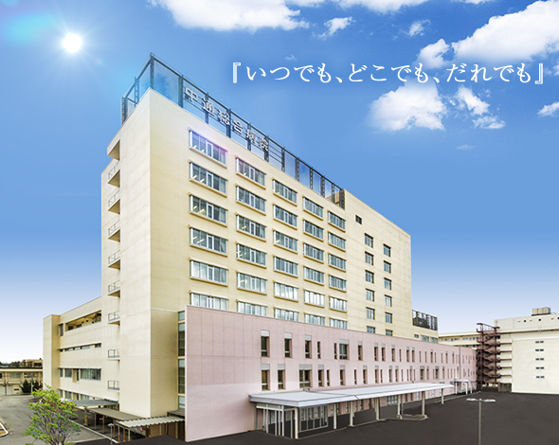
年間血液製剤使用量
（平成29年）
病床数 450床
（一般病棟434床 救急病棟8床、ICU8床）
診療科25科
  1日平均外来患者数 726人
  1日平均入院患者数 386人
  年間救急車搬送患者数 3,149人
  時間外患者数 6,192人
  休日患者数 5,4４6人
  手術件数 2,759件（緊急187件）
輸血管理料Ⅰ
輸血適正使用加算
貯血式自己血輸血管理体制加算
日本輸血・細胞治療学会
輸血機能評価認定施設
（I&A制度認定施設）
看護師数：426名
看護提供方式：固定チームナーシング
血液製剤種類 | 使用単位数
赤血球製剤 | 3,158単位
血小板製剤 | 1,510単位
新鮮凍結血漿 | 396単位
自己血 | 171単位
Notes:
平成29年度実績
http://www.meiwakai.or.jp/nakadori/pages/nakadori-information
http://www.meiwakai.or.jp/nakadori/pages/nakadori-information-report
http://www.meiwakai.or.jp/nakadori/pages/page-1421221977-612
ここを確認しております
緊急手術の件数（平成29年度）が分かりませんでした

Slide 4
１ 学会認定輸血看護師取得のきっかけ
輸血療法が診療科によって違う？
輸血って何？
患者の血が足りないから入れるだけじゃないの？
自分の血を貯血する？血管つぶして、麻酔科医に怒鳴られる！
院内で一番輸血を使う診療科だから輸血療法委員会に入りなさいと上司から指示！
何か腑に落ちない！
⇒学会認定自己血輸血看護師制度を知る

Slide 5
2 施設内の活動
①看護師学習会開催
②院内輸血療法マニュアルの整備
③輸血療法委員会の委員
・院内輸血監査
・輸血機能評価認定制度（I ＆Ａ）受審

Slide 6
3 秋田県合同輸血療法委員会世話人会
世話人としての活動
①秋田県の中小病院の輸血実施に係わる看護師への
安全性への教育
2013年から
「看護師のためのステップアップ輸血研修会」を開催。
学会認定輸血看護師試験制度への支援
②地区講演会・輸血研究会・輸血カンファレンス、日本
輸血・細胞治療学会・日本輸血自己血学術総会など
への参加および演題発表
③看護師部会の立ち上げ（県内の看護師教育と学会
認定看護師のブラッシュアップなど検討中）

Slide 7
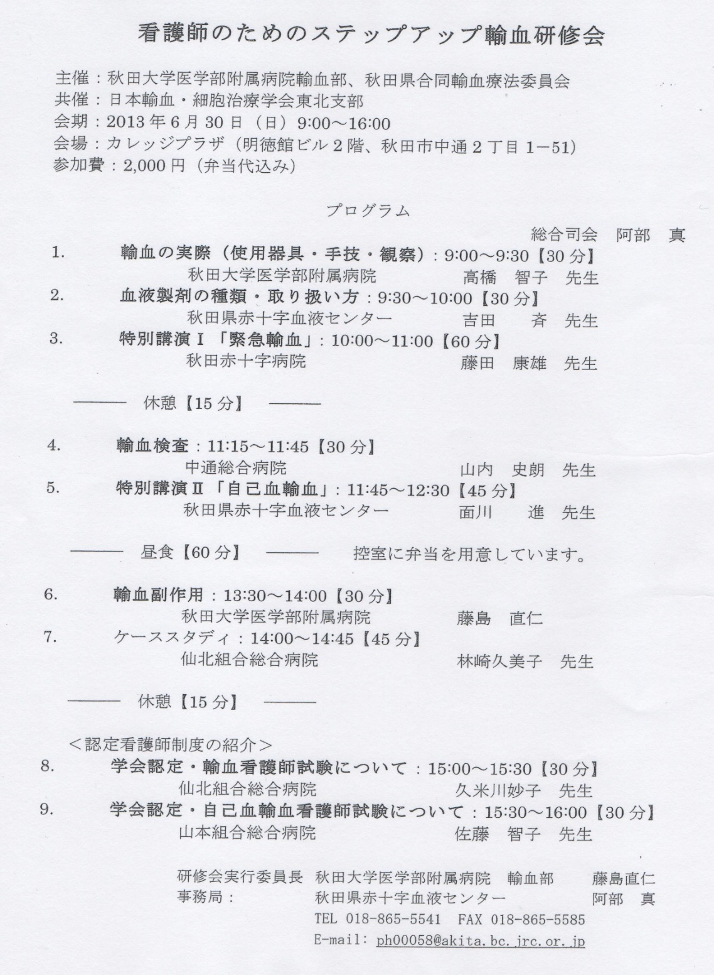
看護師のための
ステップアップ輸血研修会の紹介
１回目の研修会は、救急救命医、輸血認定医、学会認定・臨床輸血看護師、学会認定・自己血輸血看護師などを講師に、輸血の実技や知識のステップアップを目的とした研修会を開催（参加者168名）し、各医療機関の輸血看護師へ安全性教育の浸透を図った。

Slide 8
6回目
研修生41名参加
次第を看護師のための臨床輸血 学会認定・臨床輸血看護師テキストのカテゴリーで整理
講師に依頼
（講義内容はほぼ完成スタイル）
前回の寸劇バージョンアップすぎて少し抑えるが、身近なことで興味が持てたと好評！

Slide 9
３ 視察員としての活動
インスペクター希望のきっかけと経過
2011年4月 当院は、秋田県内初の日本輸血・細
胞治療学会Ｉ＆Ａ認証施設に認定される。
視察時、学会認定自己血輸血看護師の資格は取得していたが、何の活動もできないままにいた。視察の際、輸血療法委員会の委員であったため参加。視察員の質問の意図が理解できず困惑。
自分の中では、不消化なまま。
他の病院の状況は？ 安全な輸血？
看護師の役割？

Slide 10

2011年11月、臨床輸血看護師の資格取得
学会総会でインスペクター養成講習会がある！
2013年（平成25年5月）学会総会の
Ｉ＆Ａインスペクター養成講習会参加
講習会内容と認定まで
ロールプレイで4時間！
その後、レポート提出で審査・認定決定
視察員証が届く
秋田県内の5病院を視察。
2016年2月、当院のＩ＆Ａ更新時は滞りなく。

Slide 11
看護師担当部分抜粋

Slide 12
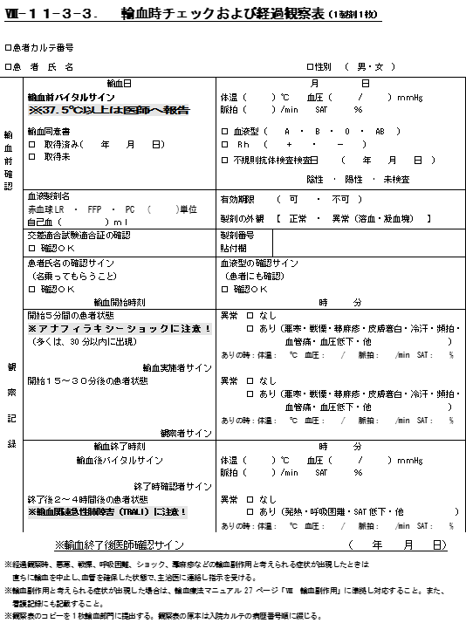
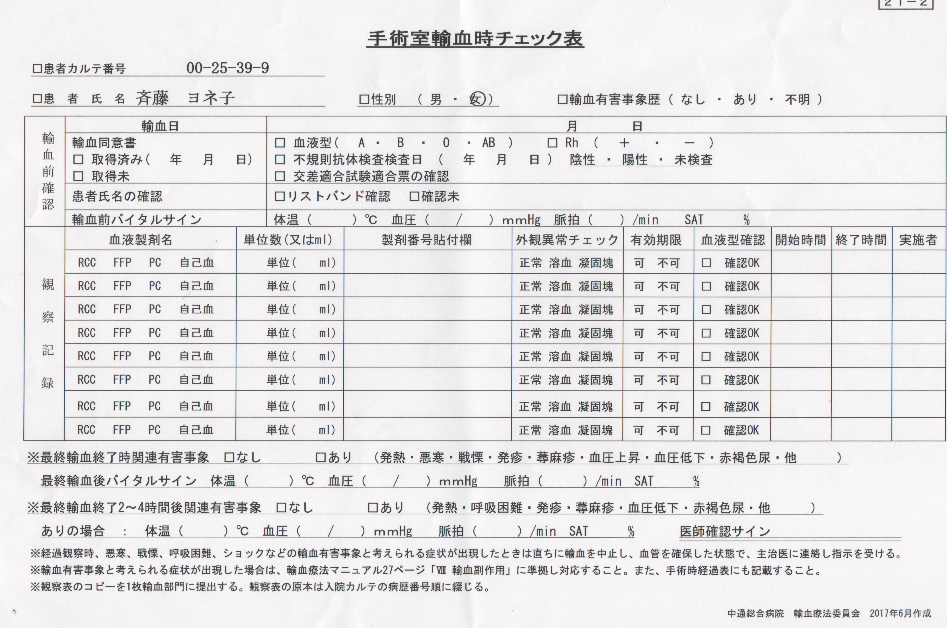
当院の輸血観察表

Slide 13
n=427

Slide 14
学会認定臨床輸血看護師
n=33

Slide 15
4 東北支部例会 看護師推進委員会
看護師セミナー

Slide 16
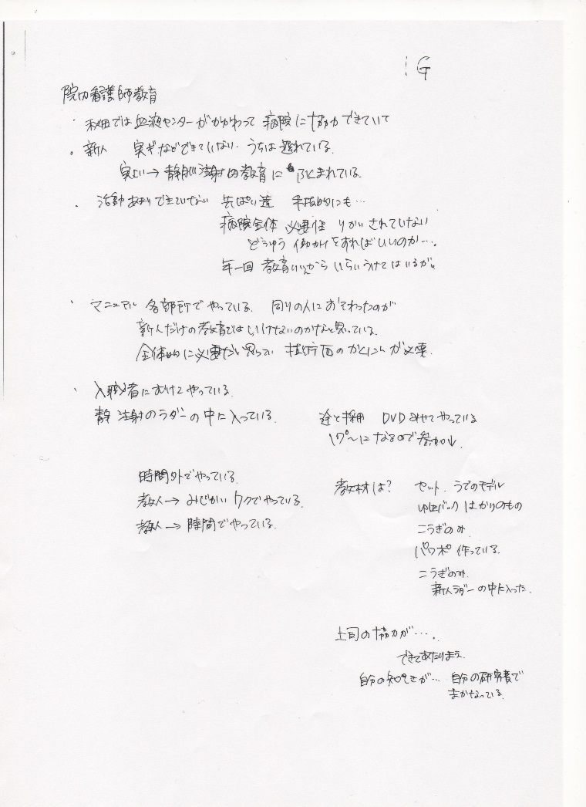
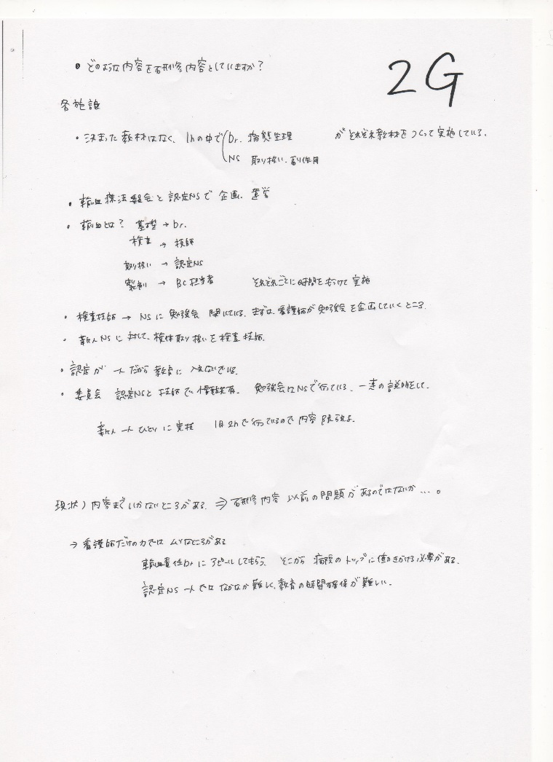
講演のあとグループディスカッション

Slide 19
輸血関連認定制度に関する
ガイダンス

Slide 20
３つの輸血関連・認定看護師制度
学会認定・自己血輸血看護師
日本自己血輸血学会
貯血式自己血輸血管理体制加算 50点
学会認定・臨床輸血看護師
日本輸血・細胞治療学会
日本看護協会推薦
学会認定・アフェレーシスナース
日本輸血・細胞治療学会
2010年～
2009年～
2010年～
末梢血幹細胞採取など

Slide 21

受験申請しめきり 2018年度 （変更になる場合もあります）
12月中 第22回認定・自己血輸血看護師試験 受験申請締め切り
受験申請しめきり 2019年度 （変更になる場合もあります）
6月頃 認定・臨床輸血看護師試験・申請開始
7月中 認定・臨床輸血看護師試験 受験申請締め切り
8月中 第23回認定・自己血輸血看護師試験 受験申請締め切り
「臨床輸血看護師」は、締め切り前に受験定員に達することが、ここ数年続いており、
早めに、日本輸血・細胞治療学会のホームページを確認しておく必要があります。
試験日 2018年度 （変更になる場合もあります）
10月26～28日 認定・自己血輸血看護師試験 第21回合同研修・筆記試験
（東京）
11月3-4日 認定・臨床輸血看護師試験（TKP市ヶ谷カンファレンスセンター）
3月6～8日 認定・自己血輸血看護師試験 第22回合同研修・筆記試験日程
（虎ノ門ヒルズか最寄の会場）

Slide 22
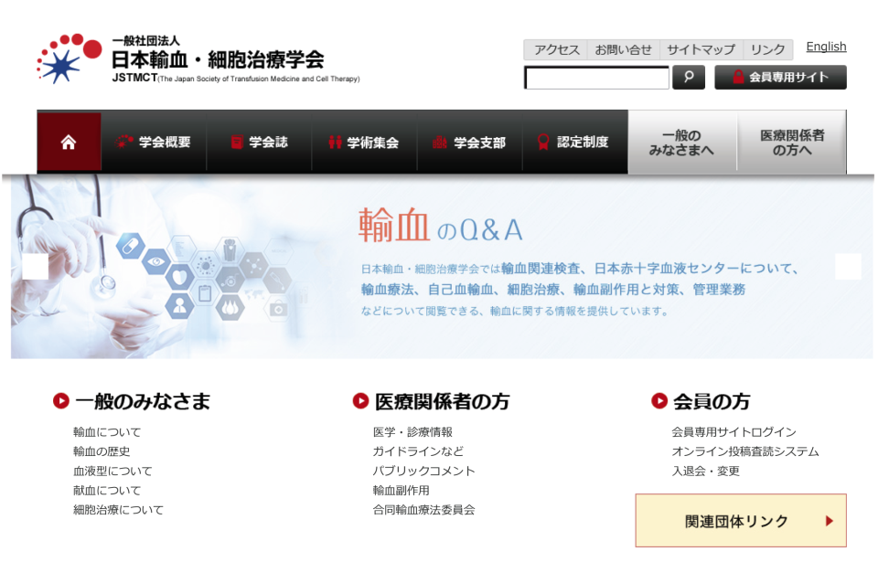
受験資格、受験申請、詳細はここから↓
ここの黒いボタン「認定制度」から
「認定臨床輸血看護師」
「自己血輸血看護師」を
選んでください

Slide 23

認定取得のための資料（推奨）
 | 臨床 輸血 | 自己血 輸血 | 入手先 | 価格
看護師のための臨床輸血 第2版― 臨床輸血看護師テキスト | 必須 |  | インターネットや総会などから購入 | 3,456円
「実践・輸血マニュアル」 （自己血輸血看護師テキスト）平成24年版 | ○ | 必須 | 学会のホームページや教育セミナーから購入 | 3,500円
「輸血療法の実施に関する指針」 平成26年11月一部改正 | 必須 | 必須 | 血液センター | 無料
「血液製剤の使用指針」 平成29年3月 | 必須 | 必須 | 血液センター | 無料
輸血用血液製剤取り扱いマニュアル（2017年4月改訂版） | 必須 | 必須 | 血液センター | 無料
日本自己血輸血学会 貯血式自己血輸血実施指針（2014） | ○ | 必須 | 自己血輸血学会ホームページ | 無料
日本自己血輸血学会 貯血式自己血輸血の概要と実際 改訂第3版 |  | 必須 | 自己血輸血学会ホームページや教育セミナーから | 500円
自己血輸血の指針 改訂版（案） |  | ○ | インターネットから入手可能 | 無料
最初に、最低限必ずそろえておくべき資料です
受験要綱には他の参考図書も挙げられています 確認してください

Slide 24
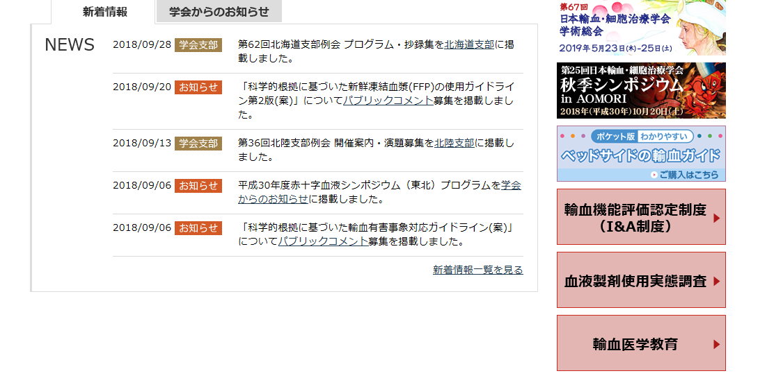
輸血学会のホームページ
e-ラーニング、case studyを活用！↓
ここのピンクボタン「輸血医学教育」から、
e-ラーニング、case study
に入れます

Slide 25
新規で単位取得 や 認定更新単位取得可能な集会
（日程・詳細は変更される場合もあるので、必ず確認をお願いします）
9月29日 看護師のためのステップアップ輸血研修会／秋田市
10月20日 第25回 輸血・細胞治療学会・秋季シンポジウム／
リンクステーションホール青森
11月10日 平成30年度 東北赤十字シンポジウム・秋田／秋田市・アトリオン
12月8日 第29回秋田県臨床輸血研究会／秋田市
2019年3月2日 第114回輸血細胞治療学会・東北支部例会／山形市・霞城セントラル
2019年3月8-9日 第32回自己血輸血学会総会 虎ノ門ヒルズフォーラム
2019年5月23日～25日 第67回輸血・細胞治療学会総会／熊本市・ホテル日航熊本他
とくに重要な集会です

Slide 26
看護師の皆様へ
学会認定試験は、専門領域の資格を短期間で取得。
輸血に興味のある方は、自己の成長のためにおすすめ。
曖昧な知識が確実になり、モチベーションが向上します。
資格取得後は、輸血部がなくても輸血療法委員会に所属し、自施設の教育活動推進。
岩手県の輸血療法（臨床輸血・自己血輸血）看護師の仲間を増やし、安全な輸血療法を実施していくために交流していきましょう。

